Slide 1

Algorithmique
Chapitre 8 : Les Fonctions ET PROCEDURES
Cours: Algorithmique | Auteur: TUO N. Ismael Maurice

Slide 2

Sommaire
Définitions
Notation des fonctions
Exemples utilisant les fonctions
Notation des procédures
Exemples utilisant les procédures
Exercices
Corrections
Projet : calcul de moyenne
Correction projet
Cours: Algorithmique | Auteur: TUO N. Ismael Maurice

Slide 3
1. Définitions
Supposons les sujets suivants:
  Ecrire un algorithme qui demande le nom de l’utilisateur et son âge et qui affiche le message « Hello nom_de_l’utilisateur vous avez age_de_l’utilisateur »
  Ecrire un algorithme qui demande le nom de l’utilisateur et affiche le message « Hello nom_de_l’utilisateur »
Si on devait écrire ces algorithmes, on allait pour chacun d’eux écrire des instructions pour demander à l’utilisateur son nom.
On répète deux fois le code pour demander le nom de l’utilisateur. Pour éviter cela on fait appel à la notion de fonction ou procédure.
Une fonction ou procédure permet de créer des blocs d’instructions autonomes qui peuvent être appelés depuis divers endroits d’un algorithme.
Les fonctions et procédures sont identifiées par des étiquettes grâce auxquelles on peut les appeler dans un algorithme.
De façon imagée, les procédures et fonctions sont comme des algorithmes mais la différence ici est que ce sont des algorithmes désignés par un nom et qui peuvent être appelés dans un autre algorithme.
Une procédure/fonction peut appeler une autre procédure et fonction lors de son exécution.
Cours: Algorithmique | Auteur: TUO N. Ismael Maurice

Slide 4
1. Définitions
Il existe une différence entre une procédure et une fonction:
  Une fonction lorsqu’elle est appelée, exécute son bloc d’instructions mais à la fin renvoie un résultat.
  Une procédure quant à elle s’exécute sans retour de résultat.
Une fonction comme une procédure peut avoir besoin d’informations pour pouvoir s’exécuter, on parle de paramètres. Par exemple si on crée une fonction calculCarré qui doit calculer le carré d’un nombre, la fonction pour s’exécuter à besoin de connaitre le nombre dont elle doit calculer le carré. Ce nombre lui est fourni par l’algorithme qui l’appelle. Ce nombre est appelé paramètre.
Algorithme
4. La fonction calcule le carré du nombre et retourne le résultat à l’algorithme
Fonction calculCarré
3. Algo appelle la fonction pour calculer le carré en lui fournissant le nombre dont on doit calculer le carré
5. L’algorithme affiche la réponse à l’utilisateur.
2. L’utilisateur saisit le nombre au clavier
1. Algo demande un nombre à l’utilisateur
Utilisateur
Cours: Algorithmique | Auteur: TUO N. Ismael Maurice

Slide 5
1. Définitions
Dans l’exemple précédent si on utilisait une procédure, c’est elle qui allait se charger d’afficher le résultat de l’opération à l’utilisateur vu qu’une procédure par définition ne renvoie pas de résultat après son traitement.
Algorithme
Quand un algorithme appelle une fonction il attend en retour un résultat.
Fonction
Quand une fonction finit de s’exécuter, elle retourne un résultat à l’algorithme qui l’a appelé.
Algorithme
Quand un algorithme appelle une procédure il n’attend rien en retour.
Procédure
Une fonction comme une procédure sont toutes deux des algorithmes, la notion d’algorithme est utilisée ici pour désigner le programme qui fait appel à la fonction et/ou procédure.
Cours: Algorithmique | Auteur: TUO N. Ismael Maurice

Slide 6
1. Définitions
Les fonctions ou procédures peuvent avoir besoin de paramètres pour s’exécuter tout dépend de leurs missions:
  Par exemple une fonction qui doit calculer le carré d’un nombre a besoin, en paramètre du nombre dont elle doit calculer le carré, par contre une fonction qui doit demander à l’utilisateur son nom n’a pas besoin de paramètre lors de son appel.
  Une procédure dont la mission est d’afficher le message « Hello nom_de_utilisateur » a besoin en paramètre qu’on lui fournisse le nom de l’utilisateur. Par contre une procédure qui doit afficher le message « Hello » n’a pas besoin de paramètre lors de son appel.
Il peut arriver qu’une procédure ou fonction fasse appel à une autre fonction ou procédure lors de son exécution.
Algorithme
Fait appel à
Procédure toto
Fait appel à
Fonction titi
Fait appel à
Fait appel à
Fait appel à
Procédure tati
Fonction Doé
Fonction tata
Cours: Algorithmique | Auteur: TUO N. Ismael Maurice

Slide 7
1. Définitions
La notion de fonction et procédure est rencontrée couramment dans notre quotidien, quand un algorithme fait appel à une procédure ou fonction elle lui délègue une partie de ses missions. L’algorithme pour être fiable et utile doit savoir à qui il fait appel pour être sûr d’accomplir correctement sa mission de base.
Imaginons que l’on commande un article sur un site en ligne. Qu’est ce qui se passe ? (exemple de transaction)
  Le site nous fait la promesse de nous livrer l’article après paiement.
  Il fait appel à un marchand qui possède l’article et achète avec lui l’article qu’il nous a promis.
  Le marchand quant à lui fera appel à une compagnie de transport qui va se charger de nous livrer l’article.
  Le client reçoit l’article très rapidement et sans problème. Ce client dira que le site est fiable sans pour autant chercher à savoir comment il a eu un tel résultat.
Imaginons l’exemple précédent mais cette fois-ci la transaction se déroule mal (l’article est perdu lors du transport etc…) Qui est responsable ?
  De la vue du client le responsable c’est le site.
  De la vue du site le responsable est la compagnie de transport ou le vendeur.
La différence avec les algorithmes, est qu’ici les transactions se dérouleront toujours bien sauf dans le cas ou le développeur fait appel à la mauvaise fonction ou écrit un algorithme qui ne fait pas ce qu’il doit faire.
Une erreur d’algorithme provient toujours d’une erreur humaine.
Cours: Algorithmique | Auteur: TUO N. Ismael Maurice

Slide 8
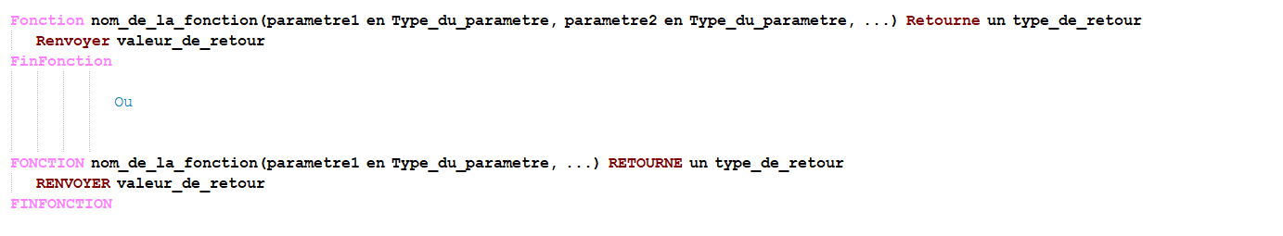
2. Notation des fonctions
Pour définir une fonction en pseudo-code nous aurons besoin de définir :
  Le nom de la fonction qui sera son étiquette.
  Les paramètres que la fonction prend si nécessaire.
  Le type de retour de la fonction.
A la fin de chaque fonction on utilisera la notation RENVOYER suivi de la valeur de retour de la fonction après son traitement.
Cette notation est inspirée de celle des langages typés, dans le cas des langages non typés le type de retour de la fonction n’est pas utile lors de la déclaration.
Cours: Algorithmique | Auteur: TUO N. Ismael Maurice

Slide 9
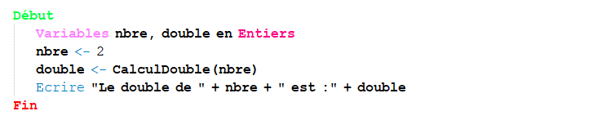
2. Notation des fonctions
Lorsqu’une fonction termine son traitement, celle-ci retourne une valeur lors de son appel. Ainsi lors de l’appel de la fonction il faut affecter à la fonction une variable pour récupérer sa valeur de retour.
Ici on fait appel à une fonction CalculDouble qui prend un nombre entier en paramètre, calcule le double et retourne le résultat, la valeur de retour est stockée dans la variable double du programme appelant. Quel est le type de la fonction lors de sa déclaration ?
Une fonction est un algorithme, on peut utiliser à l’intérieur de la fonction des conditions, des boucles, des déclarations …..
Les variables déclarées à l’intérieur d’une fonction sont uniquement disponibles dans la fonction, pas en dehors. C’est comme dans le transport, un client qui achète un billet d’avion ne peut imposer ou savoir à l’avance le pilote de l’avion mais attend d’arriver à destination sans chercher à savoir l’organisation interne de la compagnie aérienne.
La valeur de retour d’une fonction doit être identique au type de valeur qu’elle a déclarée renvoyer. De même lors de l’appel on doit veiller à ce que la valeur de retour de la fonction soit stockée dans une variable de type idéal.
Cours: Algorithmique | Auteur: TUO N. Ismael Maurice

Slide 10
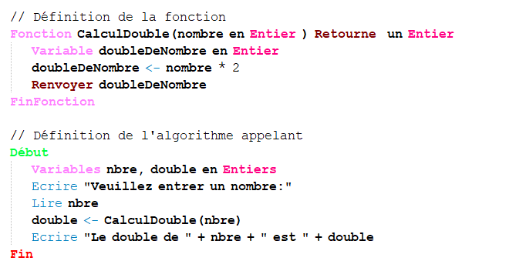
3. Exemples utilisant les fonctions
Exemple 1: Ecrire une fonction qui prend en paramètre un nombre entier et qui retourne le double de ce nombre. Cette fonction sera appelée par un algorithme qui va recueillir la valeur auprès de l’utilisateur, appeler la fonction et afficher le résultat.
Cours: Algorithmique | Auteur: TUO N. Ismael Maurice

Slide 11
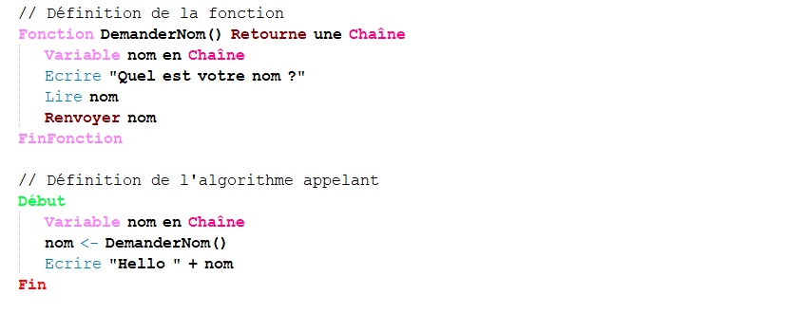
3. Exemples utilisant les fonctions
Exemple 2: Ecrire une fonction qui doit demander à l’utilisateur son nom et renvoyer le nom. L’algorithme appelant doit afficher « Hello nom_utilisateur».
La variable « nom » de la fonction est différente de la variable nom de l’algorithme.
Cours: Algorithmique | Auteur: TUO N. Ismael Maurice

Slide 12
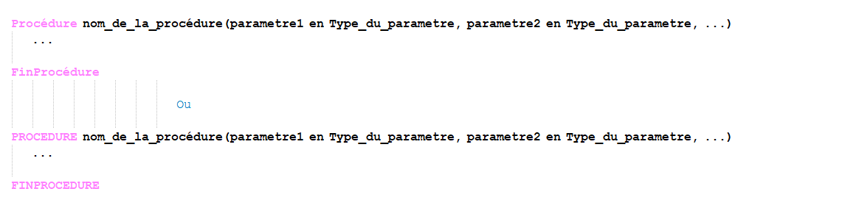
4. Notation des procédures
Pour définir une procédure en pseudo-code nous aurons besoin de définir :
  Le nom de la procédure qui sera son étiquette.
  Les paramètres que la procédure prend si nécessaire.
Cette notation des procédures est uniquement dans le cadre de ce cours. Pour créer une procédure dans un langage de programmation, il faudra consulter la documentation du langage au préalable.
Cours: Algorithmique | Auteur: TUO N. Ismael Maurice

Slide 13
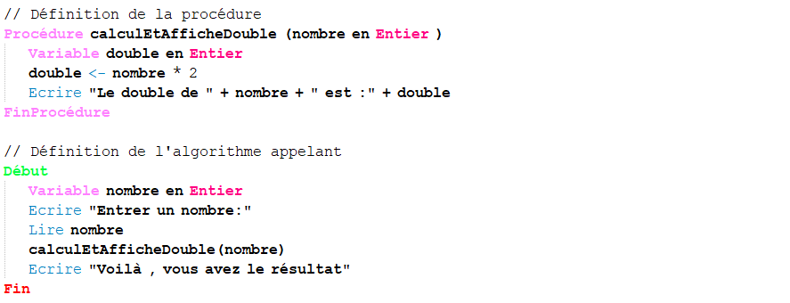
5. Exemple utilisant les procédures
Exemple 1: Ecrire un algorithme qui demande un nombre entier à l’utilisateur. L’algorithme fait appel à une procédure (méthode) qui va calculer le double du nombre et l’afficher.
Cours: Algorithmique | Auteur: TUO N. Ismael Maurice

Slide 14
6. Exercices
Exercice 1
Ecrire un algorithme qui fait appel à une fonction dont le rôle est de demander à l’utilisateur de saisir un nombre positif. Le programme doit renvoyer le nombre positif saisi par l’utilisateur.
Attention : La fonction doit s’assurer que le nombre fourni est bien positif strictement supérieur à 0.
Exercice 2
Ecrire un algorithme qui fait appel à une procédure (méthode) dont le rôle est de demander le nom de l’utilisateur qui ne doit pas être vide c’est-à-dire différent de "" . Une fois la saisie du nom terminée, la méthode doit afficher « Hello nom_saisi_par_l’utilisateur ».
Cours: Algorithmique | Auteur: TUO N. Ismael Maurice

Slide 15
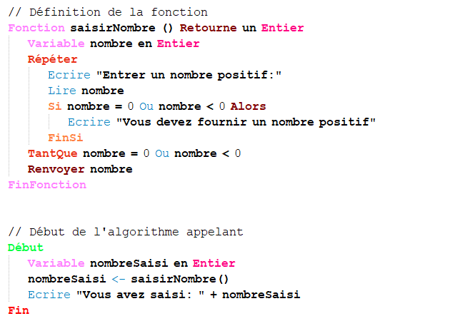
7. Corrections
Exercice 1
Ecrire un algorithme qui fait appel à une fonction dont le rôle est de demander à l’utilisateur de saisir un nombre positif. Le programme doit renvoyer le nombre positif saisi par l’utilisateur.
Attention : La fonction doit s’assurer que le nombre fourni est bien positif strictement supérieur à 0.
Cours: Algorithmique | Auteur: TUO N. Ismael Maurice

Slide 16
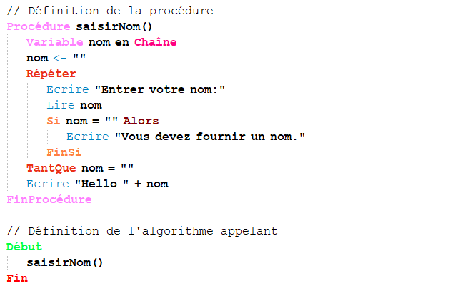
7. Corrections
Exercice 2
Ecrire un algorithme qui fait appel à une procédure (méthode) dont le rôle est de demander le nom de l’utilisateur qui ne doit pas être vide c’est-à-dire différent de "" . Une fois la saisie du nom terminée, la méthode doit afficher « Hello nom_saisi_par_l’utilisateur ».
Cours: Algorithmique | Auteur: TUO N. Ismael Maurice

Slide 17
8. Projet : calcul de moyenne
Soit une classe de 10 élèves ayant chacun 5 notes en mathématiques. Le professeur aimerait avoir un algorithme qui lui permettra de :
Saisir le nom des élèves
Saisir les notes de chaque élève
Calculer la moyenne de chaque élève
Le programme doit afficher pour chaque élève:
Elève 1: Nom = John ; Moyenne = 10,2
…………..
Elève 10: Nom = …; Moyenne =…
Le nom d’un étudiant ne doit jamais être vide. On considéra comme vide toute chaine égale à ""
La note ne peut être négative ni supérieur à 20.
Cours: Algorithmique | Auteur: TUO N. Ismael Maurice

Slide 18
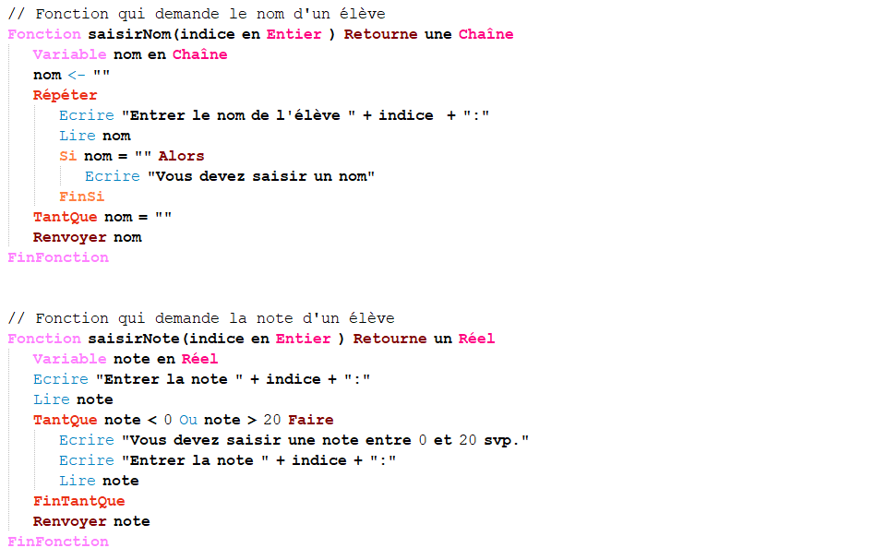
9. Correction Projet
Cours: Algorithmique | Auteur: TUO N. Ismael Maurice

Slide 19
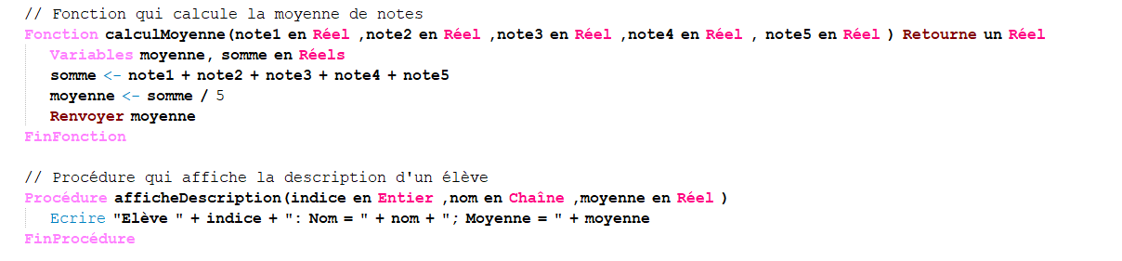
9. Correction Projet
Ces fonctions et procédures précédentes ainsi que l’algorithme final sont un exemple de résolution.
Un sujet peut être résolu par différents types d’algorithmes.
Cours: Algorithmique | Auteur: TUO N. Ismael Maurice

Slide 20
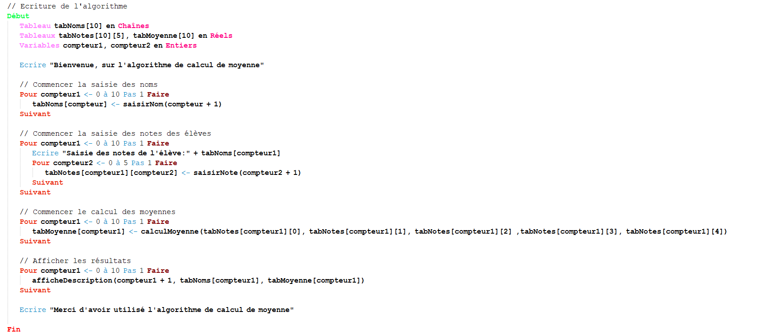
9. Correction Projet
Cours: Algorithmique | Auteur: TUO N. Ismael Maurice

Slide 21
« Le vrai problème n’est pas de savoir si les machines pensent, mais de savoir si les hommes pensent. » Skinner
Citations
« La plupart des gens trouvent le concept de la programmation évident, mais la réalisation impossible. » Anonyme
« La question de savoir si un ordinateur peut penser n’est pas plus intéressant que celle de savoir si un sous-marin peut nager. »Edgar W. Dijkstra
Cours: Algorithmique | Auteur: TUO Nonkouvaga Ismael Maurice

